Slide 1






TẬP ĐỌC LỚP 4
NHỮNG HẠT THÓC GIỐNG
Truyện dân gian Khmer

Slide 2
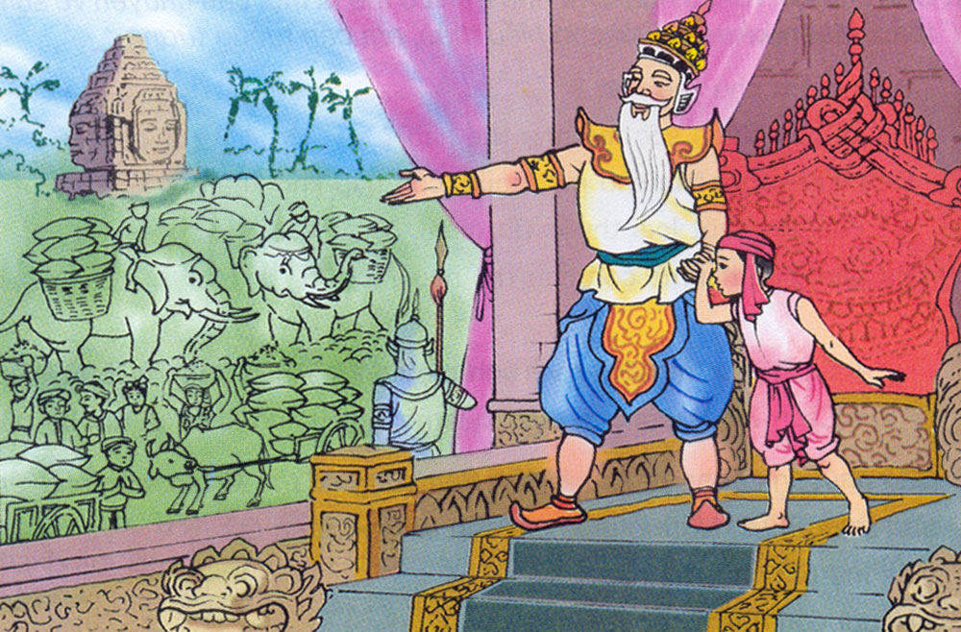

Slide 3
NỘI DUNG
1. Luyện đọc đúng
2. Tìm hiểu bài
3. Luyện đọc diễn cảm

Slide 4
01
LUYỆN ĐỌC ĐÚNG

Slide 5
Những hạt thóc giống
Ngày xưa có một ông vua cao tuổi muốn tìm người nối ngôi. Vua ra lệnh phát cho mỗi người dân một thúng thóc về gieo trồng và giao hẹn: ai thu được nhiều thóc nhất sẽ được truyền ngôi, ai không có thóc nộp sẽ bị trừng phạt.
Có chú bé mồ côi tên là Chôm nhận thóc về, dốc công chăm sóc mà thóc vẫn chẳng nảy mầm.
Đến vụ thu hoạch, mọi người nô nức chở thóc về kinh thành nộp cho nhà vua. Chôm lo lắng đến trước nhà vua, quỳ tâu:
- Tâu Bệ hạ! Con không làm sao cho thóc nảy mầm được.
Mọi người đều sững sờ vì lời thú tội của Chôm. Nhưng nhà vua đã đỡ chú bé đứng dậy. Ngài hỏi còn ai để chết thóc giống không. Không ai trả lời. Lúc ấy, nhà vua mới ôn tồn nói:
- Trước khi phát thóc giống, ta đã cho luộc kĩ rồi. Lẽ nào thóc ấy còn mọc được? Những xe thóc đầy ắp kia đâu phải thu được từ thóc giống của ta!
Rồi vua dõng dạc nói tiếp:
- Trung thực là đức tính quý nhất của con người. Ta sẽ truyền ngôi cho chú bé trung thực và dũng cảm này.
Chôm được truyền ngôi và trở thành ông vua hiền minh.
Truyện dân gian Khmer

Slide 6
Chia đoạn
Đoạn 1: Từ đầu đến … trừng phạt.
Đoạn 2: Tiếp theo đến … nảy mầm được.
Đoạn 3: Tiếp theo đến … thóc giống của ta.
Đoạn 4: Phần còn lại.

Slide 7
Luyện đọc từ
nảy mầm
sững sờ
dõng dạc
truyền ngôi

Slide 8
Luyện đọc câu
Có một chú bé mồ côi tên là Chôm nhận thóc về, dốc công chăm sóc mà thóc vẫn chẳng nảy mầm.
Đến vụ thu hoạch, mọi người nô nức chở thóc về kinh thành nộp cho nhà vua.

Slide 9

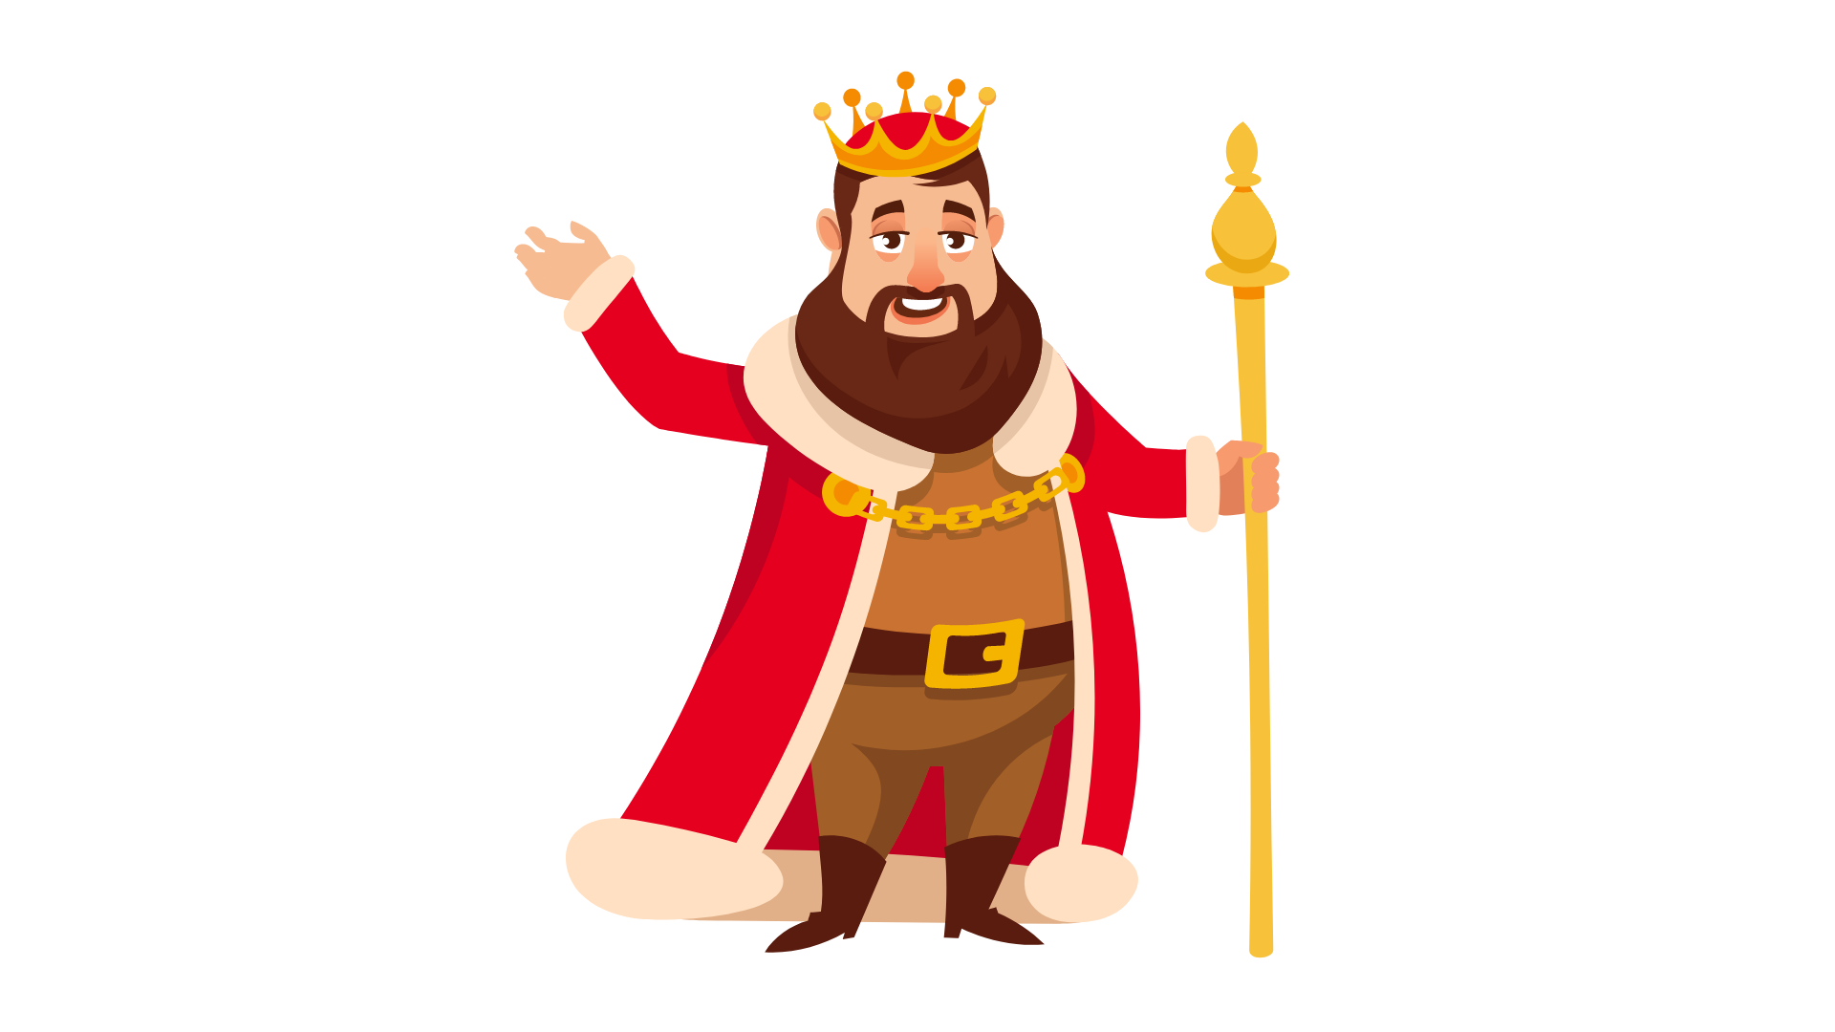
Giải nghĩa từ
Bệ hạ
Từ gọi vua với ý tôn kính

Slide 10

Giải nghĩa từ
sững sờ
Lặng người đi vì kinh ngạc hoặc quá xúc động

Slide 11

Giải nghĩa từ
dõng dạc
(Nói) to, rõ ràng, dứt khoát.

Slide 12
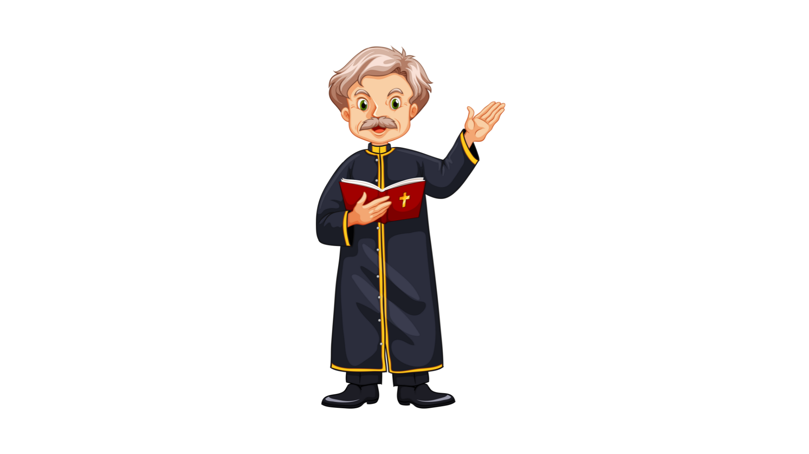
Giải nghĩa từ
hiền minh
Có đức độ và sáng suốt.

Slide 13
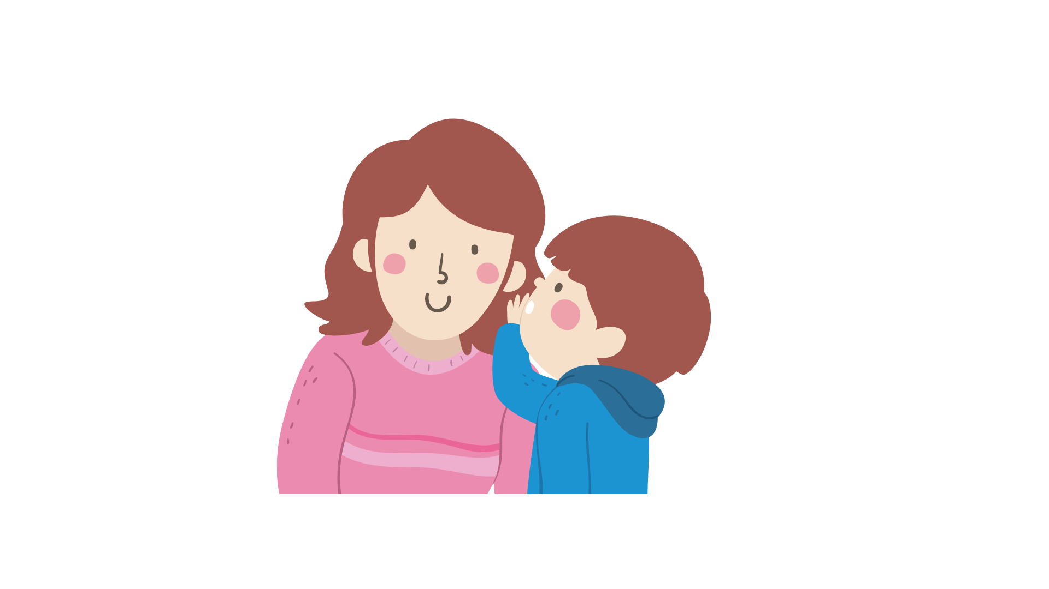
Giải nghĩa từ
ôn tồn
Nói năng nhẹ nhàng, từ tốn khiến dễ tiếp thu.

Slide 14
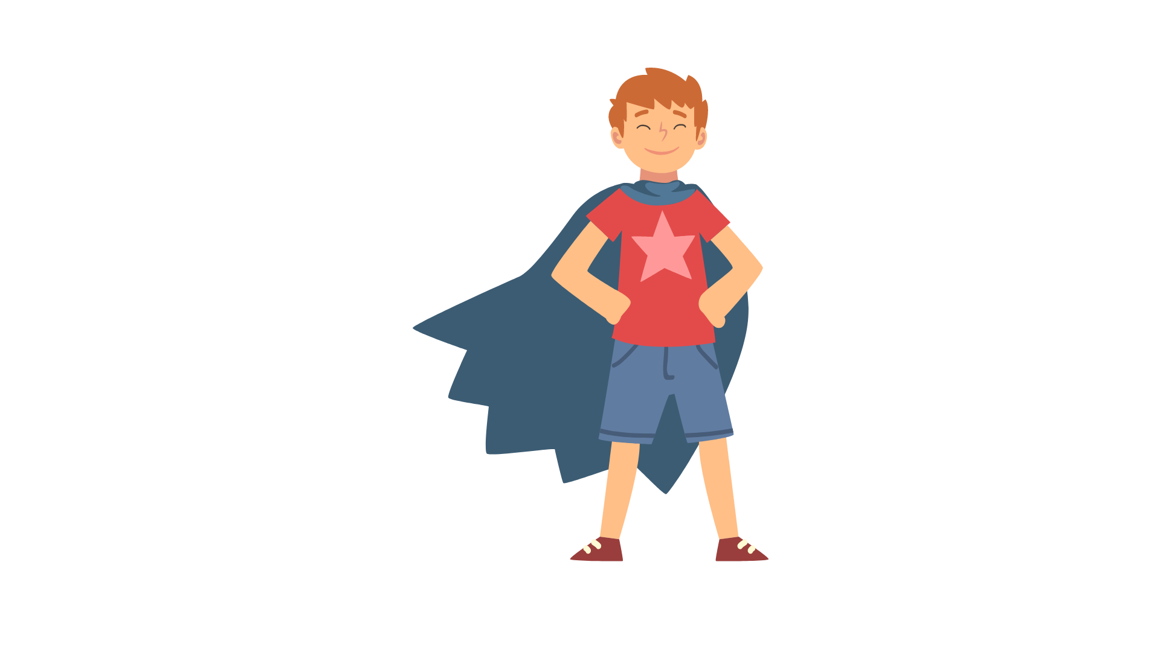
Giải nghĩa từ
dũng cảm
có dũng khí đương đầu với sức chống đối, với nguy hiểm để làm những việc nên làm.

Slide 15
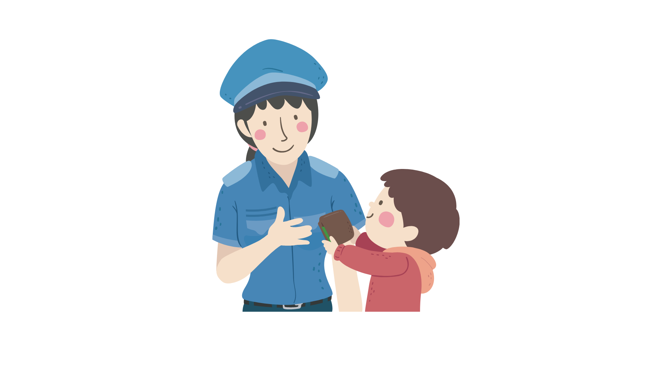
Giải nghĩa từ
trung thực
ngay thẳng, thật thà; đúng với sự thật, không làm sai lệch đi.

Slide 16
02
TÌM HIỂU BÀI

Slide 17
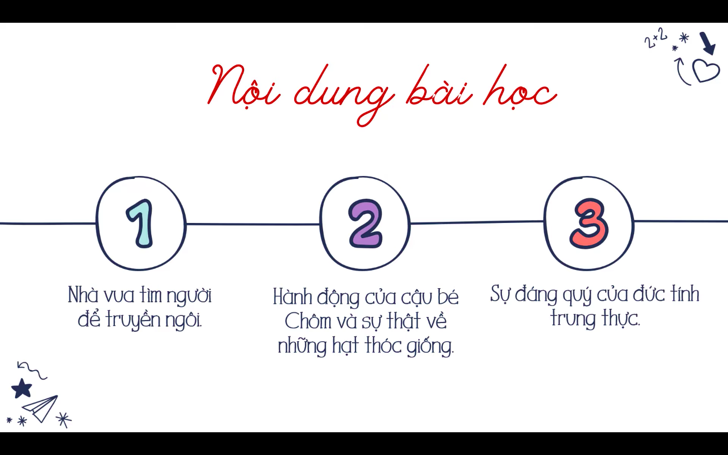

Slide 18
Tìm hiểu bài
1. Nhà vua chọn người như thế nào để truyền ngôi?
Nhà vua chọn người trung thực để truyền ngôi.
Notes:
模板来自于 http://docer.wps.cn

Slide 19
Tìm hiểu bài
2. Nhà vua làm cách nào để tìm được người như thế?
Nhà vua phát cho mỗi người dân một thúng đã luộc kĩ mang về gieo trồng và hẹn: ai thu được nhiều thóc nhất sẽ được truyền ngôi, ai không có thóc sẽ bị trừng phạt.

Slide 20
Tìm hiểu bài
Đây là cách làm thông minh, hợp lí và rất phù hợp để tìm ra được người trung thực như mong muốn của nhà vua.

Slide 21
Tìm hiểu bài
3. Hành động của chú bé Chôm có gì khác với mọi người?
Chôm dũng cảm dám nói sự thật dù em có thể bị trừng trị.

Slide 22
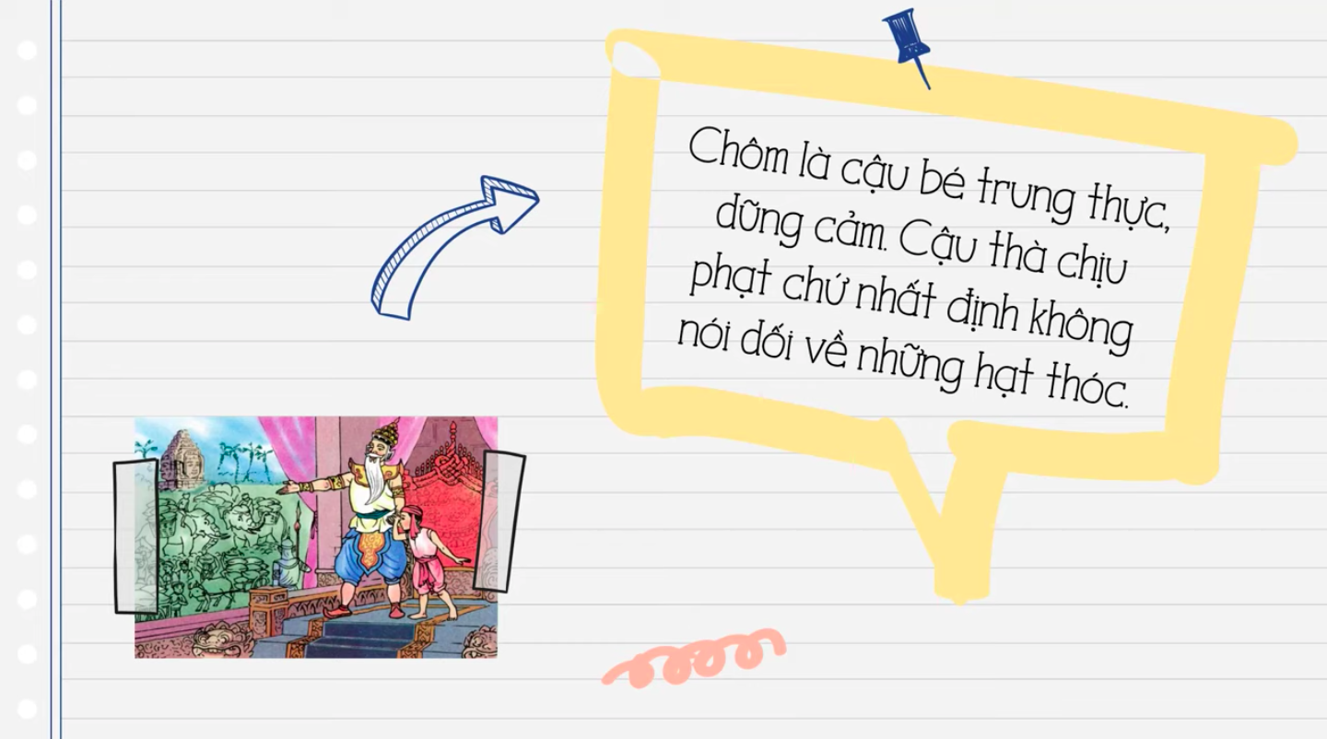

Slide 23
Tìm hiểu bài
4. Theo em, vì sao người trung thực là người đáng quý?
Vì đó là người nói thật, dũng cảm bảo vệ sự thật, không vì quyền lợi riêng mà dối trá hoặc nói sai, làm hại người khác.

Slide 24
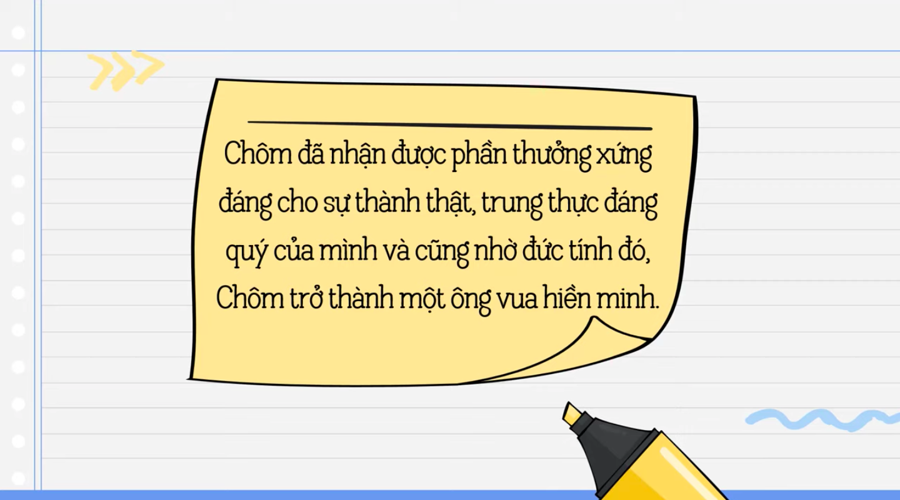

Slide 25
Liên hệ bản thân
Đức tính đáng quý của cậu bé Chôm mà chúng ta nên học tập là gì?

Slide 26
Nội dung
Ca ngợi chú bé Chôm trung thực, dũng cảm, dám nói lên sự thật và cũng khẳng định: trung thực là đức tính quý báu của con người.

Slide 27
03
LUYỆN ĐỌC DIỄN CẢM

Slide 28
Luyện đọc diễn cảm
Giọng của nhà vua như thế nào?
Giọng dõng dạc.

Slide 29
Luyện đọc diễn cảm
Giọng đọc:
Giọng người kể chuyện thong thả.
Giọng cậu bé lo lắng, áy náy.
Giọng nhà vua: dõng dạc.

Slide 30
Luyện đọc diễn cảm
Mọi người đều sững sờ vì lời thú tội của Chôm. Nhưng nhà vua đã đỡ chú bé đứng dậy. Ngài hỏi còn ai để chết thóc giống không. Không ai trả lời. Lúc ấy, nhà vua mới ôn tồn nói:
- Trước khi phát thóc giống, ta đã cho luộc kĩ rồi. Lẽ nào thóc ấy còn mọc được? Những xe thóc đầy ắp kia đâu phải thu được từ thóc giống của ta!

Slide 31
Dặn
dò
Luyện đọc diễn cảm.
Chuẩn bị bài sau.

Slide 32
CẢM ƠN VÌ CÁC CON
ĐÃ RẤT TÍCH CỰC TRONG TIẾT HỌC.
CHÚC CÁC CON MỘT NGÀY TRÀN ĐẦY NĂNG LƯỢNG VÀ BÌNH AN TRONG MÙA DỊCH COVID!

Slide 33
Chúc các con học tốt!

